Slide 1

DBaaS - AWS
Aleksandar Mitrovic 1444

Slide 2
Agenda
Šta je DBaaS
Tipovi Baza koje AWS podrzava
Detaljan prelaz kroz svaku od baza
Konfigurisanje Amazon DocumentDB-a

Slide 3
Šta je DBaaS
Razlika izmedju DBaaS i lokalne implementacije
Prednosti DBaaS-a:
1. DBaaS je odgovoran od dobavljača informacija za upravljanje i održavanje informacija hardvera i koda.
2. Eliminisani su veliki računi za struju za ventilaciju i hlađenje kako bi ostali u pogonu servera.
3. Organizacija koja je pretplaćena na DBaaS ne mora da angažuje programere ili da sama pravi informacioni sistem.
4. Iskoristite najnoviju automatizaciju, direktne izlaze iz cloud-a niskoj ceni.
5. Ljudski resursi potrebni za upravljanje održavanjem sistema su eliminisani.
6. Pošto se DBaaS hostuje van lokacije, organizacija nema problema sa napajanjem ili kvarom na mreži.

Slide 4
Šta je DBaaS
Mane DbaaS-a:
1. Tradicionalna preduzeća mogu generalno imati primedbe na usluge koje su zasnovane na cloud-u.
2. U slučaju značajnog kvara DBaaS servera ili mreže, organizacija može izgubiti svoje podatke.
3. Kompanije koje su već opremljene resursima i ljudskim resursima vezanim za IT možda neće shvatiti da su DBaaS rešenja ekonomski održiva.
4. Intrinzični problemi povezani na mrežu sa cloud-om mogu uticati na performanse DBaaS-a.
5. Funkcije koje se nude u okviru tipičnog RDBMS-a možda neće biti stalno ponuđene tokom DBaaS sistema.
6. Upotreba DBaaS-a može dovesti do gubitka prihoda u alternativnim oblastima ažuriranja koda i upravljanja hardverom.

Slide 5
Tipovi Baza koje AWS podrzava
Relacione baze podataka
Baze podataka ključ/vrednost
Baza podataka In Memory
Dokument Baze podataka
Baza podataka širokih kolona (wide column)
Graf Baze podataka
Baza podataka vremenskih serija
Ledger Baze podataka

Slide 6
Detalji o Bazama
Amazon Aurora
Amazon Aurora je MySQL i PostgreSQL kompatibilan engine za relacione baze podataka koji kombinuje brzinu i dostupnost vrhunskih komercijalnih baza podataka sa jednostavnošću i ekonomičnošću open source baza podataka.
Amazon DynamoDB
Amazon DinamoDB je baza podataka ključ/vrednost i dokumenta koja isporučuje podatke u milisekundama na bilo kojoj skali. To je potpuno upravljana, multiregionalna, multimaster baza podataka sa ugrađenom bezbednošću, pravljenjem rezervnih kopija i vraćanjem, i keširanjem u memoriji za aplikacije na Internetu.

Slide 7
Detalji o Bazama
Amazon ElastiCache
Amazon ElastiCache je web usluga koja olakšava postavljanje, rad i skaliranje keša u memoriji u cloud-u. Usluga poboljšava performanse web aplikacija omogućavajući vam da preuzmete informacije iz brzih, upravljanih, keš memorija, umesto da se u potpunosti oslanjate na sporije baze podataka zasnovane na disku.
Amazon Keyspaces (for Apache Cassandra)
Amazon Keyspaces (za Apache Cassandru) je skalabilna, visoko dostupna i upravljana usluga baze podataka kompatibilna sa Apache Cassandra. Pomoću Amazon Keyspaces-a možete pokrenuti Cassandra radna opterećenja na AWS-u koristeći isti kod aplikacije Cassandra i alatke za programere koje danas koristite

Slide 8
Detalji o Bazama
Amazon MemoryDB for Redis
Amazon MemoryDB za Redis je Redis-kompatibilna, izdržljiva usluga baze podataka u memoriji koja pruža ultra-brze performanse. Namenski je napravljen za moderne aplikacije sa arhitekturom mikroservisa.
Amazon Neptune
Amazon Neptune je brza, pouzdana, graf baza podataka koja olakšava pravljenje i pokretanje aplikacija koje rade sa visoko povezanim skupovima podataka. Jezgro Amazon Neptune-a je namenski izgrađen mehanizam za baze podataka grafova visokih performansi optimizovan za skladištenje milijardi relacija i graf upita sa kašnjenjem u milisekundama.

Slide 9
Detalji o Bazama
Amazon Quantum Ledger Database (Amazon QLDB)
Amazon QLDB je potpuno upravljana Ledger baza podataka koja obezbeđuje transparentan, nepromenljiv i kriptografski proverljiv dnevnik transakcija u vlasništvu centralnog pouzdanog autoriteta. Amazon QLDB prati svaku promenu podataka aplikacije i održava potpunu i proverljivu istoriju promena tokom vremena.
Amazon Timestream
Amazon Timestream je brza, skalabilna, potpuno upravljana usluga baze podataka vremenskih serija za IoT i operativne aplikacije koja olakšava skladištenje i analizu triliona događaja dnevno po 1/10 cene relacionih baza podataka. Vođeni porastom IoT uređaja, IT sistema i pametnih industrijskih mašina, podaci vremenskih serija

Slide 10
Detalji o Bazama
Amazon DocumentDB (with MongoDB compatibility)
Amazon DocumentDB (sa MongoDB kompatibilnošću) je brza, skalabilna, visoko dostupna i potpuno upravljana usluga baze podataka dokumenata koja podržava MongoDB radna opterećenja.
Amazon Relational Database Service
Usluga Amazon Relational Database Service (Amazon RDS) olakšava postavljanje, rad i skaliranje relacione baze podataka u cloud-u. Obezbeđuje ekonomičan kapacitet i kapacitet koji se može promeniti, dok automatizuje dugotrajne administrativne zadatke kao što su obezbeđivanje hardvera, podešavanje baze podataka, zakrpe i rezervne kopije.

Slide 11
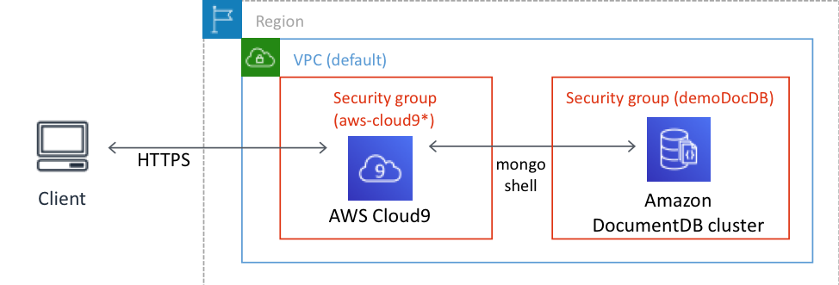
Konfigurisanje Amazon DocumentDB-a
Korak 1 Napravite AWS nalog
Korak 2 Konfigurišite AWS Identity and Access Management (IAM) permisije
Korak 3 Kreirajte AWS Cloud9 okruženje

Slide 12
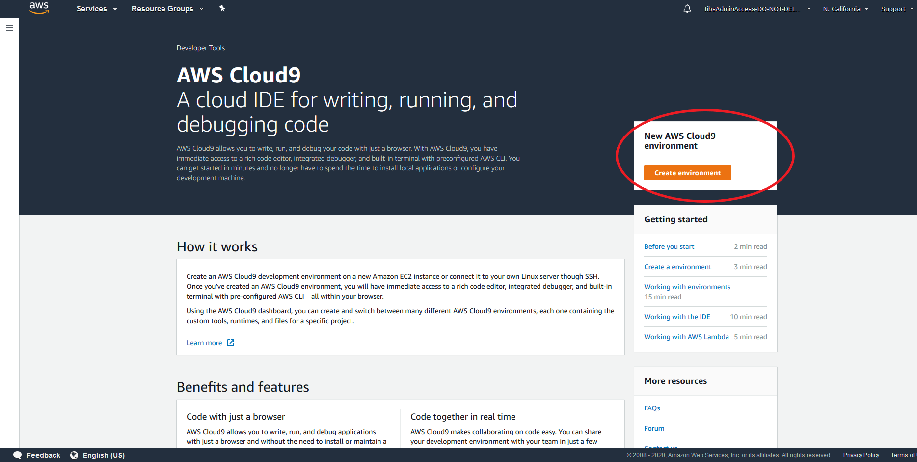
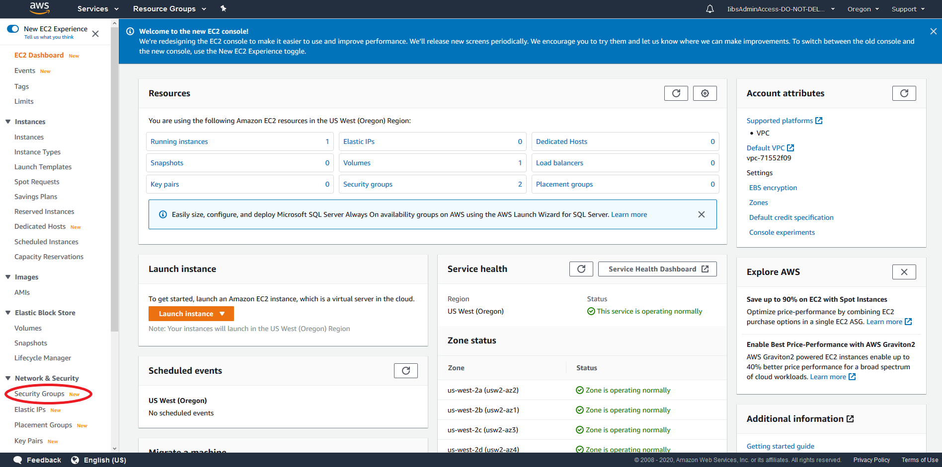
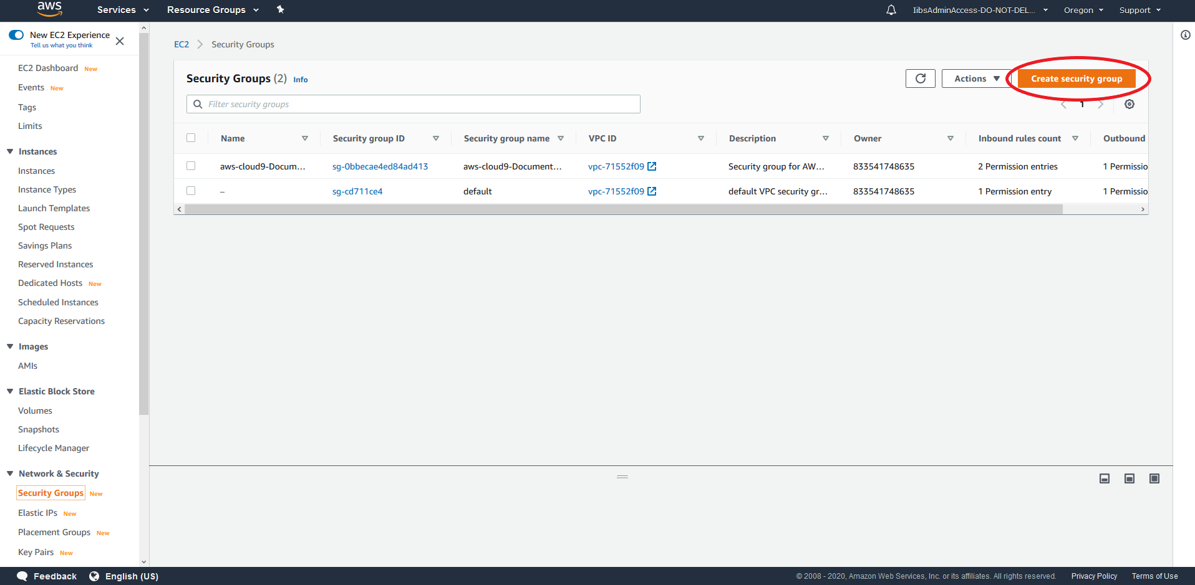

Slide 13
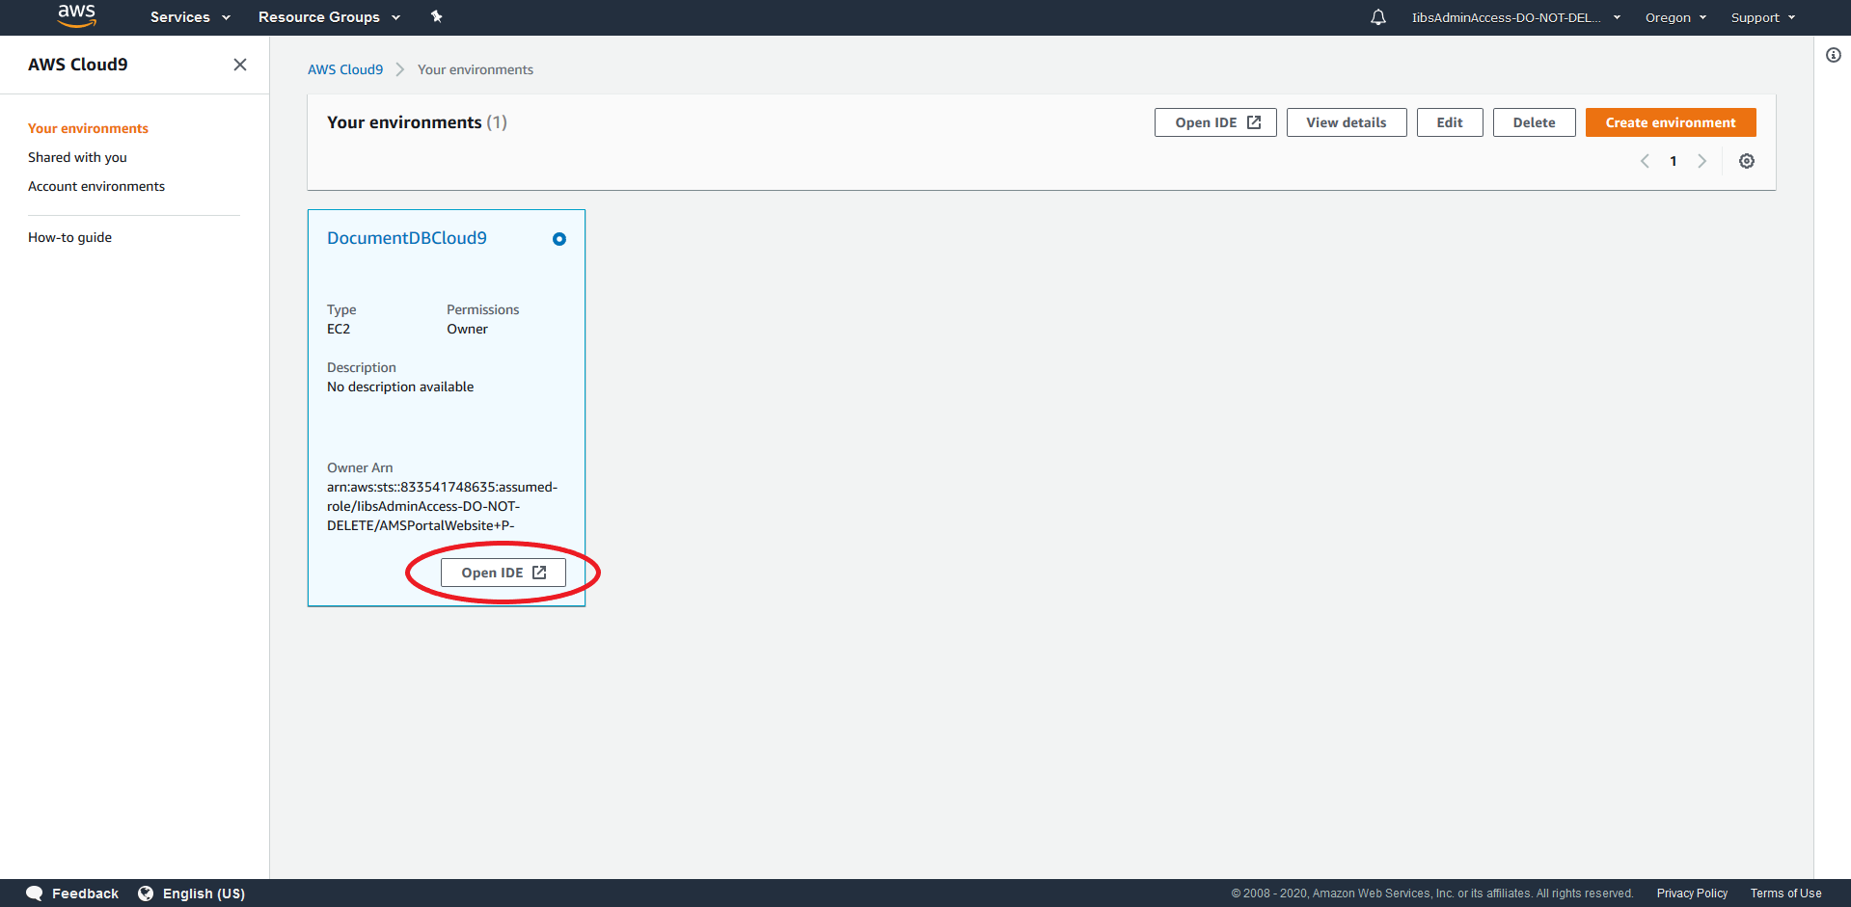
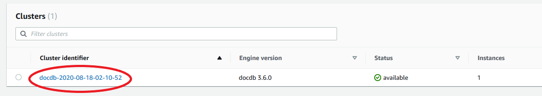
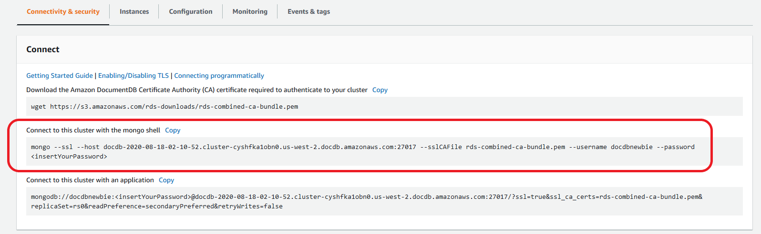
Korak 4 Kreiranje Amazon DocumentDB klastera
Korak 5 Instalacija mongo db shell-a
Korak 6 Povezivanje na Amazon DocumentDB klaster

Slide 14
HVALA NA PAZNJI !

